Slide 1
L’Expérience du Soin
Phyto-Aromatique

Slide 2
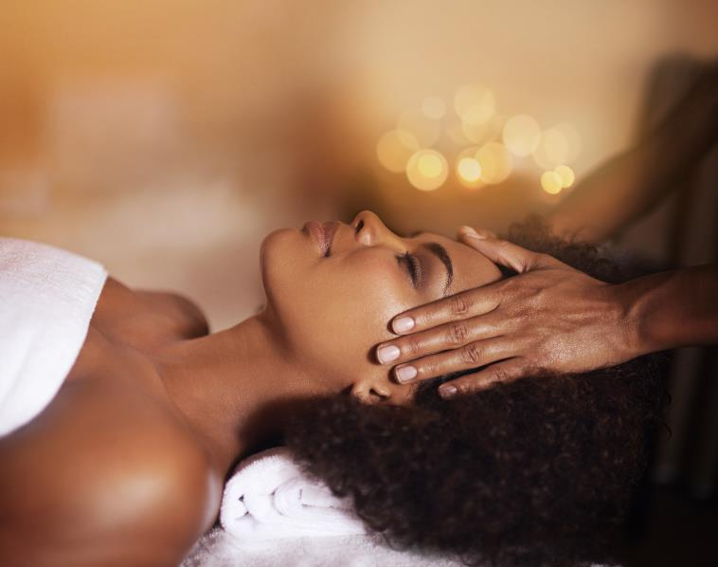
Comment identifier et traiter une PEAU SECHE?

Slide 3
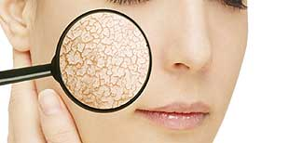
Comment identifier une PEAU SECHE?
PEAU NORMALE
PEAU SECHE
Film hydrolipidique
Couche cornée
EN CONCLUSION LES PROBLÉMATIQUES D’UNE PEAU SЀCHE SONT
Film hydrolipidique défaillant
Sensibilité aux agressions extérieures
Manque de lipides
Augmentation de la perte en eau
Epiderme
FILM HYDROLIPIDIQUE INTACT
UV et agressions extérieures partiellement stoppés
Eau retenue
FILM HYDROLIPIDIQUE ALTERE
UV et agressions extérieures pénètrent davantage
Evaporation de l’eau ++
Notes:
1. Que se passe t’il au niveau du film hydrolipidique quand la peau est normale ? FILM HYDROLIPIDIQUE INTACT
UV et agressions extérieures partiellement stoppés
Eau retenue
2. Que se passe t’il au niveau du film hydrolipidique quand la peau est sèche? FILM HYDROLIPIDIQUE ALTERE
UV et agressions extérieures pénètrent davantage
Evaporation de l’eau ++
La différence entre une peau sèche et une peau normale = structure défaillante :
- Film hydrolipidique défaillant
- Sensibilité aux agressions extérieures → plus sensible aux agressions extérieures
- Manque de lipides → problème de cohésion cellulaire dans l’épiderme
- Augmentation de la perte en eau → une peau sèche est souvent déshydratée

Slide 4
Comment identifier une PEAU SECHE?
La peau sèche est un type de peau qui manque de nutrition et qui peut présenter divers symptômes et caractéristiques :
SELON VOUS, QUELLES SONT LES CARACTÉRISTIQUES D'UNE PEAU SÈCHE ?
SENSATION DE TIRAILLEMENT ET/OU DEMANGEAISONS
ASPECT TERNE
DESQUAMATION
ROUGEURS
SENSIBILITÉ ACCRUE
RIDES ET RIDULES
ABSENCE DE BRILLANCE
RIGIDITÉ
Notes:
«Quelles sont les caractéristiques d’une peau sèche ? Merci de les indiquer dans la barre de chat. Petit indice il y en a 8.
. Voici comment identifier une peau sèche :
Sensation de tiraillement : Une peau sèche peut donner l'impression de tiraillement, en particulier après le nettoyage du visage ou une exposition à l'eau. Sensation de démangeaisons : Une sensation de démangeaison fréquente peut accompagner une peau sèche, en particulier par temps sec ou en hiver.
Aspect terne : La peau sèche a souvent un aspect terne et rugueux, dépourvu de l'éclat naturel de la peau en santé.
Desquamation : La peau sèche peut se desquamer, c'est-à-dire qu'elle peut peler ou se détacher en petites particules.
Rougeurs : Certaines zones de la peau sèche peuvent devenir rouges, irritées ou présentent des rougeurs.
Sensibilité accrue : Une peau sèche peut être plus sensible aux irritations, aux démangeaisons et aux réactions allergiques.
Lignes fines et rides : Les lignes fines et les rides peuvent être plus visibles sur une peau sèche en raison du manque d'hydratation naturelle.
Absence de brillance : La peau sèche a tendance à manquer de la lueur naturelle qui est présente sur une peau bien hydratée.
Rigidité : La peau sèche peut sembler moins élastique et moins souple que la peau normale ou grasse.
Il est important de noter que la peau sèche peut varier en intensité, allant d'une légère sécheresse à une peau extrêmement sèche et craquelée. Si vous pensez avoir une peau sèche, il est essentiel de prendre soin de votre peau en utilisant des produits nourrissants appropriés et en évitant les facteurs qui peuvent aggraver la sécheresse de la peau, comme les douches chaudes prolongées et l'utilisation de produits agressifs.

Slide 5
Comment identifier une PEAU SECHE ?
Méthodes instrumentales de mesures de l’hydratation de la peau
CORNEOMETRIE
Analyse de l’hydratation des couches superficielles de la peau
IH < 30, la peau est classée « très sèche »
30 < IH > 40 : peau « sèche »
IH > 40 : Peau « normale »
IH = Indice Hydratation
SEBUMETRIE
Mesure l’activité des glandes sébacées
Peau grasse : > 66
Peau normale : 33 – 66
Peau sèche : < 33
Unité de mesure en μg/cm²
Perte Insensible en Eau
Evalue la fonction barrière cutanée
Peau normale : 7 – 8
Peau sèche : > 8
Unité de mesure en g/m²/h
Zone dépourvue de sébum
Zone hyperséborrhéique
Notes:
La cornéométrie est une méthode d’analyse de l’hydratation des couches superficielles de la peau en appliquant un courant électrique. Plus la peau est hydratée, plus le courant passe bien :
IH < 30, la peau est classée « très sèche »
30 < IH > 40 : peau « sèche »
IH > 40 : Peau « normale »
La sébumetrie mesure l’activité des glandes sébacées à l’aide de patch à coller pendant généralement 30 minutes ou 1 heure sur la zone de la peau. Le patch emprisonne le sebum au fur et à mesure qu’il est produit.
Le niveau 1 correspond à une zone dépourvue de sébum, la zone 5 correspond à une zone hyperséborrhéique
Il est possible de mesurer la perte insensible en eau (PIE), c’est-à-dire, la diffusion passive d’eau de l’intérieur vers l’extérieur de la peau puis son évaporation. Cette mesure permet d’évaluer la fonction barrière cutanée.
Les mesures de PIE doivent se faire sur un sujet au repos depuis au moins 30 minutes afin que l’activité des glandes sudorales soit négligeable et ne fausse pas les mesures. Les conditions de température et d’humidité doivent être constantes et définies. Une peau normale a une PIE entre 7 et 8 g/m²/h. Une PIE majorée indique que la peau est sèche.
Tewamètre© et le Vapomètre© permettre de mesurer la PIE

Slide 6
Comment différencier une PEAU SECHE d’une PEAU DESHYDRATEE ?
PEAU SЀCHE
PEAU DESHYDRATEE
Type de peau
Manque de lipide (sebum)
Etat de peau
Manque d’eau (Interne)
La peau peut être à la fois sèche et déshydratée, car ces deux problèmes peuvent coexister
Notes:
La peau sèche et la peau déshydratée sont deux problèmes de peau distincts, bien que leurs symptômes puissent parfois se chevaucher. Voici les principales différences entre les deux :
Cause sous-jacente :
Peau sèche : La peau sèche un type de peau, ce qui signifie qu'elle a tendance à manquer d'huiles naturelles (sébum) qui la maintiennent hydratée. Cette condition peut être due à des facteurs génétiques, à des changements hormonaux ou à des conditions médicales sous-jacentes. Une peau sèche est donc une peau dont l’épiderme est initialement correctement hydraté par diffusion d’eau depuis le derme. Mais la déficience de sa barrière lipidique/grasse, qui devient poreuse, laisse finalement l’eau s’échapper plus facilement (PIE).
Peau déshydratée : La peau déshydratée est le résultat d'une perte d'humidité plutôt que d'une perte d'huiles. Elle peut être causée par divers facteurs externes tels que l'exposition à l'environnement sec, le vent, le soleil, le chauffage central, une mauvaise alimentation, ou la prise de médicaments. C’est une peau qui manque d’eau au niveau de l’épiderme, donc au niveau du derme, puisque l’eau circule du derme vers l’épiderme. On parle de peau « déshydratée » quand le niveau de l’eau dans la couche cornée passe sous le seuil minimum de 10%.
Il est important de noter que la peau peut être à la fois sèche et déshydratée, car ces deux problèmes peuvent coexister.
Le type de peau se caractérise par le fait que c’est une caractéristique génétique : vous êtes né avec, et il n’est pas possible de le changer.
Un état de peau, en revanche, est ce qui arrive à votre peau de manière passagère. L’état de peau est souvent lié aux hormones, aux facteurs environnementaux comme le soleil, la pollution ou aux produits que vous utilisez.

Slide 7
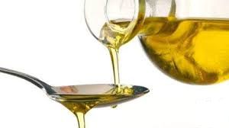
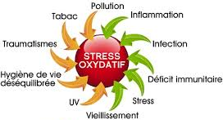
Comment traiter une PEAU SECHE ?
Apporter des lipides
Stimuler
les défenses naturelles de la peau
Apporter hydratation et apaisement
Protéger du stress oxydatif
Notes:
Nous allons répondre aux problématiques d’une peau sèche grâce à 4 actions essentielles :
Apporter des lipides = apporter du confort à la peau
Stimuler les défenses naturelles de la peau
= maintenir la peau en alerte
Apporter hydratation et apaisement
= Soulager les tiraillements
= Diminuer les risques de sensibilité
Protéger du stress oxydatif
= prévenir le vieillissement cutané

Slide 8
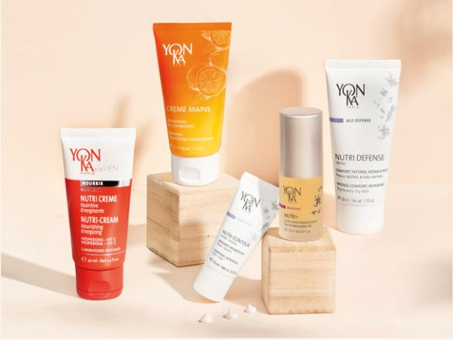
LES ALLIES YON-KA pour traiter les peaux sèches
Nutri-Contour
Nutri +
Nutri defense
Nutri creme YKFM
Creme mains

Slide 9
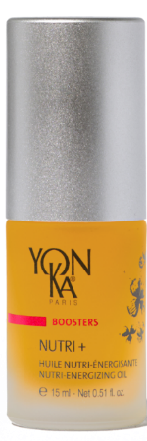
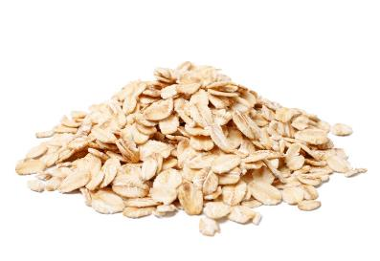
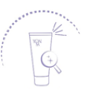
NUTRI +
Booster S.O.S des peaux sèches et de toutes les peaux fatiguées
Nourrit et énergise
Régénère
Revitalise les peaux malmenées
Huile fine hypervitaminée pour un coup de peps instantané
Atténue les effets desséchants du soleil, du froid, du vent et de certains traitements
99,8 % d’ingrédients d’origine naturelle
Les + produit
La peau est nourrie : + 89%*
La peau regagne en énergie : 79%*
A l’huile de germes de céréales
En cure
*Test d’usage, application, une à 2 fois par jour, pendant 4 semaines consécutives, sur la peau du visage, par 19 volontaires adultes, de sexe féminin, âgés de 35 à 65 ans, à la peau de nature sèche et présentant une peau carencée / fatiguée.
Notes:
Le booster SOS des peaux sèches et de toutes les peaux fatiguées !
Véritable soin SOS, cette huile nutri-énergisante, gorgée de vitamines E et F :
nourrit et redonne de l’énergie aux peaux sèches
Il régénère et revitalise les peaux malmenées. Notamment par le froid!
1 à 2 pompes ajoutées à notre crème de jour ou de nuit suffisent pour apporter à la peau, confort, tonus et éclat.
LES + PRODUITS :
On adore : Sa texture huile fine hypervitaminée pour un coup de peps instantané
Son action régénérante qui atténue toutes les sécheresses de la peau
Et sa senteur aromatique vivifiante des 5 huiles essentielles de la Quintessence Yon-Ka.
NUTRI+
Descriptif
Nutri + est le meilleur booster des peaux sèches et de toutes les peaux en baisse de forme ! Véritable soin SOS, cette huile énergisante, gorgée de vitamines E et F, nourrit et revitalise les peaux malmenées par les agressions du quotidien (climat, fatigue, pollution…). Quelques gouttes ajoutées à votre crème de jour ou de nuit suffisent à personnaliser votre soin au gré de vos besoins pour apporter à la peau, confort, tonus et éclat. On adore son action régénérante et la senteur aromatique vivifiante des 5 huiles essentielles de la Quintessence Yon-Ka.
Promesse
Huile nutri-énergisante
Pour qui ?
Tous types de peaux, apprécié des peaux sèches et sensibilisées
Tous âges
« L’hiver approche et je sens que ma peau tire, manque de confort et elle est rêche au toucher »
« Aux changements de saisons, ma peau semble fatiguée, j’aimerais lui apporter un peu plus d’énergie »
Utilisation à domicile
Matin et/ou soir après le démaquillage/nettoyage et la brumisation de la Lotion Yon-Ka adaptée, dans le creux de la main, mélangez à votre crème traitante habituelle 1 à 2 pompes de Nutri +. Faites pénétrer ce cocktail nutritif par effleurages sur le visage et le cou. Nutri + aide à nourrir et régénérer la peau et s'adresse aussi bien aux peaux sèches qu'aux peaux grasses. Il favorise l'équilibre du film hydro-lipidique et permet de réaliser un véritable soin sur mesure. Il atténue les effets desséchants du soleil, du froid, du vent et de certains traitements qui peuvent avoir agressé ou décapé la peau.
Utilisation en salle de soin
- Massage
- Fin de soin mélangé à la crème adaptée Yon-Ka
Les + produits
Contient 99,8% d’ingrédients d’origine naturelle
+89% peau nourrie
Nourrit intensément, booste les soins de jour et de nuit
La peau est plus souple, tonique et éclatante
Huile fine hypervitaminée

Slide 10
NUTRI +
Matin et/ou soir après nettoyage et brumisation de la LOTION YON-KA, mélanger à la crème habituelle 1 à 2 pompes du booster et appliquer sur le visage et le cou.
Huile fine hypervitaminée, nourrit et revitalise toutes les peaux en baisse de forme.
La peau s’illumine, retrouve souplesse, confort et vitalité.
Huile de germes de céréales
Régénérant/ Nourrissant/
Protecteur
Vitamine F
Anti-déshydratant
Vitamine E
Protecteur/ Régénérant/
Anti-oxydant
Quintessence YON-KA
Vitalisant / Ressourçant / Assainissant / Apaisant / Purifiant / Tonifiant / Astringent / Régénérant
Notes:
Huiles de germes de céréales (Europe) - Germes de maïs (céréale), soja, tournesol (oléo protéagineuse) : Nourrissante, Anti-desséchante, régénérante
Quintessence Yon-Ka : Mélange d’huiles essentielles = Lavande (France, Haute Provence), géranium (Egypte), romarin (Maroc), cyprès (France, Haute Provence), thym (Espagne). Utilisée à différents degrés de concentration, toujours prédosée pour garantir une parfaite sécurité et un résultat optimum, un trésor olfactif qui équilibre, relaxe ou dynamise selon les besoins.
Vitamine F (Végétale, issue de l’huile de lin, de soja et de tournesol)
Anti-déshydratant : Régulation de l’hydratation de la peau
Elle permet aux cellules de retrouver toute leur tension en eau en diminuant leur imperméabilité.
Protection : Renforce la résistance de la peau face aux agressions extérieures
Grâce à sa richesse en acide linoléique essentiel pour la formation de la barrière lipidique de l’épiderme.
Vitamine E (Synthèse)
Anti-oxydante, anti-radicalaire : lutte contre les phénomènes de vieillissement cutané
Protection des cellules
Renforcement du film hydro-lipidique : elle aide ainsi la peau à lutter contre la déshydratation

Slide 11
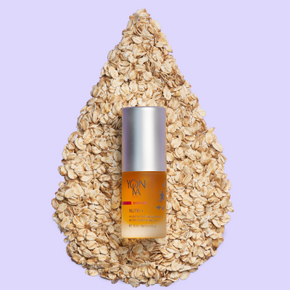
NUTRI + : témoignages
Judy Knox
J'utilise ce produit depuis plusieurs années. Il n'y a rien de comparable !
Amy Betancourt
« Ce petit flacon a fait des merveilles pour ma peau sèche et desséchée. Je l'ajoute à n'importe quelle crème hydratante et elle fait vraiment la différence. C'est mon must have Yon-ka ! »
Jennifer Keller
« C'est mon booster d'hydratation préféré pour une peau éclatante. Je le mélange avec la crème Hydra pour une combinaison parfaite. C'est une huile qui me laisse fraîche, mais pas grasse. »
Makenzie Wullner
« J'adore ce Booster. Je l'utilise depuis plus d'un an tous les 3 mois et mon visage semble plus sain et plus lumineux. Mes amis m'ont demandé ce que j'utilisais sur mon visage et je leur recommande vivement ce booster. »

Slide 12
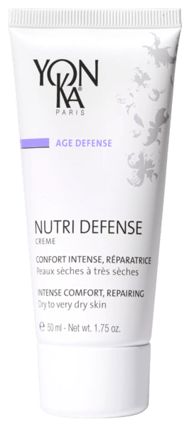
NUTRI DEFENSE
Crème SOS confort intense des peaux sèches à très sèches
Nourrit
Répare
Booste les défenses naturelles
Peaux sèches à très sèches
Peaux sensibles aux agressions du quotidien
Cible
Peau nourrie : 100%
Impression d’être mieux protégée des agressions extérieures : 89 %
Associée à Nutri+, +89% nutrition
50 ml
Matin et/ou Soir
*Auto-évaluation- Etude clinique auprès de 18 femmes âgées de 25 à 55 ans à la peau sèche et très sèche et présentant des signes d’inconfort (tiraillements, démangeaisons). A raison de 2 applications par jour pendant 4 semaines.
Notes:
NUTRI-DEFENSE - 95% d’ingrédients d’origine naturel
PROMESSE:
Cette crème visage SOS est le réconfort des peaux sèches à très sèches. Réparatrice.
Douce et onctueuse, elle
Nourrit et répare la peau
Apaise les sensations de tiraillement et d'irritation.
Booste les défenses naturelles de la peau pour mieux lutter contre les agressions de l'environnement.
CIBLE :
Peaux sèches à très sèches
Sensibles aux agressions du quotidien
Tous âges
« Ma peau est inconfortable, tiraille, me démange »
« Appliquer ma crème de jour le matin ne suffit pas »
« Ma peau est fragilisée et présente des dartres »
Résultats:
Peau nourrie à 100%
Impression d’être mieux protégée des agressions extérieures : 89 %
Associée à Nutri+, +89% nutrition

Slide 13
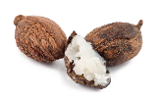
NUTRI DEFENSE
Matin et/ou soir après nettoyage et brumisation de la LOTION YON-KA, appliquer NUTRI DEFENSE sur le visage et le cou.
Ses actifs réparateurs + sa texture douce et onctueuse qui apaisent les sensations de tiraillements = Le combo parfait pour retrouver rapidement confort, souplesse, velouté et éclat.
Idéal en association avec un booster !
Huile d’Inca Inchi Bio
Riches en AGE
Nourrissant, réparateur
Beurre de Karité, huiles de pépins de raisin et d’avocat
Nourrissant,
Réparateur
Coenzyme Q10,
Vitamines A, C, E
Anti-oxydant
Lactobacilles
(probiotiques)
Booster des défenses naturelles
Glycérine végétale, vitamine B5,
Vitamine PP
Hydratant
HE de petitgrain, lavande,
camomille
Apaisant
Notes:
UTILISATION À DOMICILE
Matin et/ou soir après nettoyage et brumisation de la LOTION YON-KA, appliquer NUTRI DÉFENSE sur le visage et le cou. Faire pénétrer la crème par effleurages.
Utilisation professionnelle : Massage + Crème de fin de soin
Tips
Ses actifs réparateurs + sa texture douce et onctueuse qui apaise les sensations de tiraillement et d'irritation = le soin idéal pour retrouver rapidement confort, souplesse, velouté et éclat.
Pour compléter l'action de Nutri Défense, il est possible de l'associer à l'un des boosters complémentaires suivants : Défense + pour lutter contre les agressions de l'environnement, Nutri + pour nourrir et régénérer, Hydra + pour hydrater et Lift + pour raffermir
Ingrédients
Huile d’inca inchi bio : nourrissant, réparateur
Cette huile bio certifié ECOCERT. Elle est issue des graines d’une plante native de la forêt amazonienne utilisée par les Indiens pour ses multiples vertus.
Elle est l’huile la plus riche en acides gras essentiels (AGE), composée à plus de 80% d’AGE (omégas 3 et 6) et contient aussi des omégas 9.
Beurre de karité : nourrissant, réparateur, protège la peau en participant à la reconstitution de son ciment lipidique intercellulaire.
(Il est riche en vit. A et E (anti-oxydants) et riche en acides gras (oméga 3, 6, 9)
Il est issu de l’amande concassée, torréfiée et moulue contenue dans le fruit du karité)
- Lactobacilles : (aussi appelés probiotiques) booster les défenses naturelles
Ce sont des microorganismes bénéfiques préalablement stérilisées pour éviter la prolifération dans le produit mais qui ont permettent de stimuler les mécanismes de défense cutanée
- Huile de pépins de raisin
Restructurante, elle réduit la perte insensible en eau, apportant ainsi confort et élasticité (acides gras)
- Huile d’avocat
Régénérante et protectrice
elle contribue à restaurer et préserver le film hydrolipidique de l’épiderme, apportant ainsi confort et souplesse (acides gras et insaponifiables)
Descriptif
Cette crème visage SOS est le réconfort des peaux sèches à très sèches. Ses actifs réparateurs associés aux probiotiques et au co-enzyme Q10 et en vitamines anti-oxydantes,elle booste les défenses naturelles de la peau pour mieux lutter contre les agressions de l'environnement.
INFOS + :
Les AGE sont des acides gras essentiels à l’organisme, ils sont nécessaires au développement et au bon fonctionnement du corps humain. Mais notre corps ne sait pas les fabriquer, il faut donc les lui apporter.
Rôle des AGE = renforcent le film hydrolipidique de la peau, cicatrisants, protecteurs.
Dans l’huile d’Inca Inchi Bio (label ECOCERT) :
Oméga 3 (Ω3) ou Acide Linolénique : 48% - Anti-inflammatoire, il calme les rougeurs et diminue les irritations = APAISANT
Oméga 6 (Ω6) ou Acide Linoléique : 36% - Limite les pertes hydriques de la peau et procure des qualités ADOUCISSANTES et NUTRITIVES en participant à la reconstitution du ciment lipidique et en favorisant la bonne cohésion des cellules de la peau
+ Oméga 9 (Ω9) ou Acide Oléique : Très nourrissant pour la peau, il la rend plus souple et plus douce mais
aussi plus éclatante = NOURRISSANT, ADOUCISSANT, ASSOUPLISSANT

Slide 14
L’HUILE D’INCA INCHI BIO
ZOOM SUR LES
NUTRI DEFENSE
Origine | Plante native de la forêt amazonienne utilisée par les Indiens pour ses multiples vertus. Huile issue des graines de cette plante.
Composition | Huile la plus riche en acides gras essentiels (AGE) Composée à plus de 80% d’AGE (omégas 3 et 6) Contient aussi des omégas 9
Propriétés | Reconstitue les lipides épidermiques, prévient inflammations, rougeurs, irritations Omégas 3 → anti-inflammatoires, apaisants Omégas 6 → adoucissants, nourrissants Omégas 9 → nourrissants, adoucissants, assouplissants
A noter | Culture de l’Inca Inchi et sa transformation en huile = objet d’un programme de développement durable au Pérou
Notes:
ZOOM SUR LES ACIDES GRAS ESSENTIELS (AGE)
Les AGE sont des acides gras essentiels à l’organisme, ils sont nécessaires au développement et au bon fonctionnement du corps humain. Mais notre corps ne sait pas les fabriquer, il faut donc les lui apporter.
Rôle des AGE = renforcent le film hydrolipidique de la peau, cicatrisants, protecteurs.
Dans l’huile d’Inca Inchi Bio (label ECOCERT) :
Oméga 3 (Ω3) ou Acide Linolénique : 48% - Anti-inflammatoire, il calme les rougeurs et diminue les irritations = APAISANT
Oméga 6 (Ω6) ou Acide Linoléique : 36% - Limite les pertes hydriques de la peau et procure des qualités ADOUCISSANTES et NUTRITIVES en participant à la reconstitution du ciment lipidique et en favorisant la bonne cohésion des cellules de la peau
+ Oméga 9 (Ω9) ou Acide Oléique : Très nourrissant pour la peau, il la rend plus souple et plus douce mais
aussi plus éclatante = NOURRISSANT, ADOUCISSANT, ASSOUPLISSANT
ZOOM PROGRAMME DE DEVELOPPEMENT DURABLE AU PEROU
Programme de développement durable au Pérou =
Programme OMEGA mis en place par l’entreprise Agroindustrias amazonicas
Buts :
garantir un revenu équitable aux agriculteurs et aux producteurs
améliorer leurs conditions de travail et de vie
assurer le respect de l’environnement et la qualité de vie des agriculteurs
Actions menées :
Protection de l’environnement : but de développer 20 000 ha de cultures d’Inca Inchi associées à la reforestation des zones déboisées de l’Amazonie
Développement économique : ce programme permettra la création de 80 000 emplois directs et indirects dans l’agriculture, l’industrie et les services péruviens
Amélioration des conditions de vie : un prix minimum d’achat des graines d’Inca Inchi a été calculé pour assurer aux agriculteurs un revenu minimum

Slide 15
BEURRE DE KARITE
ZOOM SUR LES
NUTRI DEFENSE
Origine | Noix de karité, fruit d’un arbre très répandu dans les savanes d’Afrique centrale. Beurre issu de l’amande concassée, torréfiée et moulue contenue dans le fruit du karité
Composition | Forte teneur en insaponifiables + vitamines A, E anti-oxydants + riche en acides gras (omégas 3, 6, 9)
Propriétés | Action anti inflammatoire, apaise et calme les irritations (phytostérols) Facilite la cicatrisation Hydrate et nourrit
Notes:
Arbre = butyrospermum parkii
Pour aller plus loin :
Composition de l’insaponifiable :
- alcools terpéniques : esters de l’acide cinnamique, esters d’acides gras, favorisant la cicatrisation.
phytostérols : spinastérol et stigmasténol, améliorent la fonction barrière de la peau
La forte teneur en insaponifiables (5%) lui confère les propriétés suivantes :
protection de la peau contre les intempéries et le soleil, activation de la cicatrisation, élimination des irritations superficielles.
Beurre de karité également
- riche en vit. A et E : anti-oxydants
- riche en acides gras (omega 3, 6, 9) : répare, nourrit et protège la peau en
participant à la reconstitution de son ciment lipidique.

Slide 16
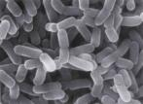
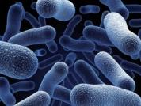
LACTOBACILLES
ZOOM SUR LES
NUTRI DEFENSE
Définition | Microorganismes bénéfiques
Composition | Souches de Lactobacillus casei et de Lactobacilles acidophilus
Propriétés | Stimule les mécanismes de défense cutanée*
*production de peptides anti-microbiens de l’épiderme
Notes:
Composition
Deux souches de lactobacilles (bactéries de type Lactobacillus casei et Lactobacillus acidophilus, bactéries lactiques), préalablement stérilisées* pour éviter la prolifération dans le produit, mais qui ont gardé leurs propriétés.
Action
Stimule les mécanismes de défense cutanée = Stimule l’expression du gène codant pour des peptides** exprimés en réponse à des stimuli microbiens ou pro-inflammatoires. (test in vitro)
(**β défensines 2 – peptides anti-microbiens)
*inactivées par tyndallisation (stérilisation douce pour éviter la prolifération dans le produit cosmétique) et lyophilisées : elle ne sont donc pas vivantes mais il reste une « empreinte » qui garde ses propriétés
Pour en savoir plus
Les défensines ont un rôle clé dans le système de défense cutané (font partie des mécanismes d’immunité). Elles agissent directement en se fixant à la surface des pathogènes et en altérant leur paroi, provoquant ainsi leur mort.
Les β défensines sont sécrétées par les cellules de la plupart des barrières épithéliales dont la peau.
La hBD2 (β défensines 2) est exprimée en réponse à des stimuli microbiens.

Slide 17
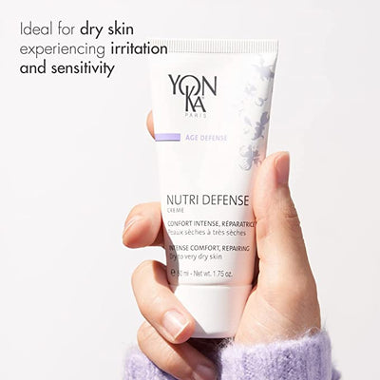
NUTRI DEFENSE : témoignages
Alice Dashiell
« C'est un must pour les peaux exposées au temps sec, comme c'était le cas de la mienne. Je reçois de nombreux compliments sur la qualité de ma peau. Un produit indispensable ! »
Kim Christenson
« J'ai la peau très sèche et ce produit est délicieux ! Il garde ma peau douce toute la journée. »
Christy G.
« Nutri Defense est ma crème hydratante de jour en hiver. Les hivers sont une triple menace : secs, venteux et froids. C'est l'hydratant parfait et une barrière contre les éléments. »
Sara Fields
« J'adore cette crème, je l'utilise depuis un certain temps et elle a beaucoup aidé ma peau sèche. Si vous avez la peau sèche, je vous recommande vraiment de l'essayer. Elle m'a sauvé la vie. »

Slide 18
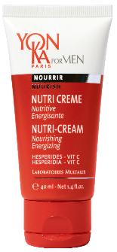
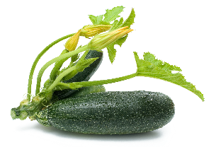
NUTRI CREME
Crème nourrissante et énergisante
Nourrit
protège la peau contre les agressions de l'environnement
Coup d’éclat immédiat
Peaux sèches
Cible
Crème énergisante multivitaminée
Texture onctueuse et son fini velouté
50 ml
Les + produit
Matin et/ou Soir
Notes:
NUTRI CREME
Descriptif
En apportant à votre peau un coup d'éclat immédiat, cette crème énergisante multivitaminée, nourrit et protège la peau contre les agressions de l'environnement. Nutri Crème lui apporte hydratation et confort sans effet gras. Vous apprécierez sa texture onctueuse, son fini velouté, sa fragrance fraîche et fruitée de pamplemousse, orange, citron, limette - 100% naturelle.
Promesse
Crème nourrissante et énergisante
Pour qui ?
Peaux sèches
Ingrédients
Huile de pépins de courge bio : nourrissant
Pamplemousse : hydratant
H.E agrumes : énergisant
Utilisation à domicile
Matin et soir, nettoyez visage et cou avec le Gel Mousse puis brumisez la Lotion YK. Appliquez ensuite Nutri Crème en fine couche sur le visage et le cou. Alterner si nécessaire avec la crème Anti-Age.
Utilisation en salle de soin
Tips
Vous souhaitez une peau douce et souple au réveil ? N'oubliez pas d'appliquer votre crème le soir afin de profiter de ses bienfaits durant votre sommeil.
Les + produits
Contient 91% d'ingrédients d'origine naturelle
Protège contre les agressions de l’environnement
La peau est nourrie, hydratée et confortable
Convient à tout âge

Slide 19
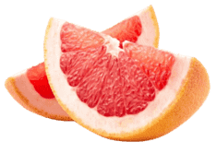
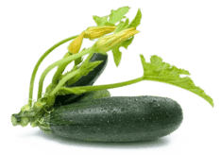
NUTRI CREME
Matin et/ou soir après nettoyage avec le Gel Mousse et brumisation de la LOTION YON-KA, appliquer en fin couche sur le visage et le cou.
Fragrance fraîche et fruitée de pamplemousse, orange, citron, limette - 100% naturelle.
Pamplemousse
Hydratant
Vitamine A
Régénérant
Vitamine C et E
Anti-oxydant
Huile vierge de pépins de courge bio
Nourrissant / Protecteur
Quintessence YON-KA
Vitalisant / Ressourçant / Assainissant / Apaisant / Purifiant / Tonifiant / Astringent / Régénérant
Notes:
NUTRI CREME
Ingrédients
Huile de pépins de courge bio : nourrissant
Pamplemousse : hydratant
H.E agrumes : énergisant
Utilisation à domicile
Matin et soir, nettoyez visage et cou avec le Gel Mousse puis brumisez la Lotion YK. Appliquez ensuite Nutri Crème en fine couche sur le visage et le cou. Alterner si nécessaire avec la crème Anti-Age.
Utilisation en salle de soin
Tips
Vous souhaitez une peau douce et souple au réveil ? N'oubliez pas d'appliquer votre crème le soir afin de profiter de ses bienfaits durant votre sommeil.
Les + produits
Contient 91% d'ingrédients d'origine naturelle
Protège contre les agressions de l’environnement
La peau est nourrie, hydratée et confortable
Convient à tout âge

Slide 20
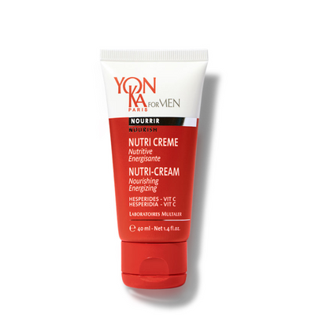
NUTRI CREME
MB
« Une amie de la salle de sport m'a offert la possibilité d'essayer Yon-Ka Nutri-Creme et j'ai été stupéfait ! Elle n'était pas grasse et ma peau s'est sentie plus lisse presque instantanément. Aujourd'hui, un mois plus tard, après l'avoir utilisé quotidiennement, je peux vraiment voir la différence sur ma peau. »
Heather Herrera
« La crème Nutri est idéale pour hydrater ma peau plus sèche et sensible sans la rendre lourde ou grasse. »
Mark Levy
« J'utilise cette crème hydratante depuis trois ans maintenant. Tous les jours et en toutes saisons. Sa texture est parfaite... pas trop épaisse mais hydratante sans être grasse. Une petite quantité suffit. J'adore l'odeur ! »

Slide 21
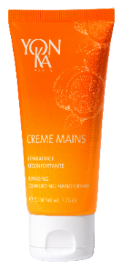
CRÈME MAINS
Crème mains réparatrice et ultra-réconfortante
3 en 1 : Nourrit, hydrate et répare intensément
Préserve le capital jeunesse des mains et des ongles
Tous types de peaux
Mains très sèches et agressées
Cible
Peau réparée : 79%
Peau nourrie : 89%
50 ml
Matin et/ou Soir
test d’usage sous contrôle dermato - auto-évaluation sur 19 femmes âgées de 18 à 42 ans – 1 application pendant 28 jours
Notes:
CREME MAINS
DESCRIPTIF
Cette Crème Mains 3 en 1, aux essences de mandarine et d'orange douce, nourrit, hydrate et répare intensément les mains très sèches et agressées. Multivitaminée, riche en beurre de karité et en glycérine végétale, elle préserve le capital jeunesse des mains et des ongles et les enveloppe d'une agréable senteur d'agrumes 100% naturelle aux notes tonifiantes et revitalisantes.
PROMESSE
Crème mains réparatrice et ultra-réconfortante
POUR QUI ?
Tous types de peaux
« J’aime les senteurs citronnées »
« Je me lave très souvent les mains et elles sont complètement dénutries »
INGREDIENTS
Beurre de karité = réparateur
Huile de pépins de raisins = nourrissant
Bisabolol = réconfortant, apaisant
Vitamine A, C, E = Anti-oxydante
EFFICACITE (test d’usage sous contrôle dermato - auto-évaluation sur 19 femmes âgées de 18 à 42 ans – 1 application pendant 28 jours)
Peau réparée : 79%
Peau nourrie : 89%
UTILISATION A DOMICILE
A tout moment de la journée, appliquer la crème sur des mains propres et sèches.
UTILISATION EN SALLE DE SOIN
*Massage des mains
*Masque pour les mains et les pieds dans le cas de manucure ou pédicure
LES + PRODUIT
- Contient 97% d'ingrédients d'origine naturelle - Nourrit et répare grâce au beurre de karité et à l’huile de pépins de raisin - Laisse la peau hydratée, douce et satinée - Préserve la jeunesse des mains
TIPS
- Pour des mains très abîmées, renouveler l'application, le soir, en couche épaisse. Porter des gants en coton toute la nuit pour favoriser la réparation de l'épiderme et retrouver des mains toutes douces, le matin, au réveil. - Peut aussi s'appliquer sur les pieds, pour assouplir et adoucir les zones sèches et rugueuses et nourrir la peau.

Slide 22
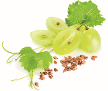
CRÈME MAINS
À tout moment de la journée, appliquer la crème sur des mains propres et sèches.
Multivitaminée, elle enveloppe les mains d'une agréable senteur d'agrumes 100% naturelle aux notes tonifiantes et revitalisantes
Huile essentielle de Mandarine
Anti-stress
Huile essentielle d’Orange douce
Rééquilibrant
Beurre de karité
Nourrissant / Protecteur /
Réparateur
Huile de pépins de raisin
Restructurant / Nourrissant /
Réparateur
Vitamines A, C , E & B5
Anti-oxydantes / Hydratantes
Apaisantes / Régénérantes
Notes:
CREME MAINS
INGREDIENTS
Beurre de karité = réparateur
Huile de pépins de raisins = nourrissant
Bisabolol = réconfortant, apaisant
Vitamine A, C, E = Anti-oxydante
EFFICACITE (test d’usage sous contrôle dermato - auto-évaluation sur 19 femmes âgées de 18 à 42 ans – 1 application pendant 28 jours)
Peau réparée : 79%
Peau nourrie : 89%
UTILISATION A DOMICILE
A tout moment de la journée, appliquer la crème sur des mains propres et sèches.
UTILISATION EN SALLE DE SOIN
*Massage des mains
*Masque pour les mains et les pieds dans le cas de manucure ou pédicure
LES + PRODUIT
- Contient 97% d'ingrédients d'origine naturelle - Nourrit et répare grâce au beurre de karité et à l’huile de pépins de raisin - Laisse la peau hydratée, douce et satinée - Préserve la jeunesse des mains
TIPS
- Pour des mains très abîmées, renouveler l'application, le soir, en couche épaisse. Porter des gants en coton toute la nuit pour favoriser la réparation de l'épiderme et retrouver des mains toutes douces, le matin, au réveil. - Peut aussi s'appliquer sur les pieds, pour assouplir et adoucir les zones sèches et rugueuses et nourrir la peau.

Slide 23
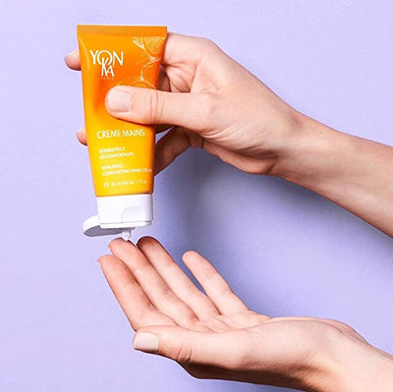
CRÈME MAINS : témoignages
Kathy B
« Cette crème pour les mains pénètre facilement et garde vos mains douces et hydratées pendant des heures. De plus, elle sent délicieusement bon, un parfum aux agrumes qui est divin. C'est la meilleure crème pour les mains que j'ai trouvée et j'en ai essayé beaucoup. »
Susan C C Walling
« J'adore cette crème pour les mains ! Je vis dans le désert, et c'est la meilleure pour hydrater mes mains et mes cuticules par temps sec et chaud ! Elle adoucit ma peau, mais ne laisse aucun résidu collant ! »
Ann Samela
« J'adore cette crème pour les mains car elle n'est pas grasse et est très cicatrisante et légère. J'adore son odeur. »
Rebecca
« J'ai les mains sèches et j'adore cette crème ! Elle n'est pas grasse du tout et pénètre dans mes mains. A avoir absolument ! »

Slide 24
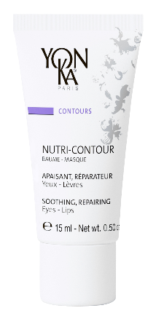
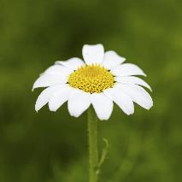
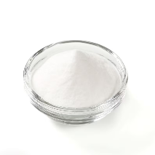
Nutri-Contour
Reformulation
Une nouvelle formule plus propre et plus naturelle
98% d'ingrédients d'origine naturelle dont 21% d'origine biologique
Principaux ingrédients :
+
Camomille biologique
[Niacinamide]
Tube recyclable de 15 ml Etui FSC sans notice
Notes:
Examinons maintenant cette nouvelle formule de NUTRI-CONTOUR
Pourcentage actuel d'ingrédients d'origine naturelle : 65%, sans aucun ingrédient biologique. Nous aurons désormais 98% d'ION, dont 21% d'origine biologique (camomille, glycérine et huile d'olive) )= formule propre & plus naturelle.
Ingrédients principaux : Camomille bio + Niacinamide
Passage à la camomille biologique
Niacinamide déjà présent mais non valorisé (= vit B3/PP). Le niacinamide est un ingrédient à la mode aux propriétés apaisantes et réparatrices

Slide 25
Nutri-Contour
Reformulation
Une nouvelle formule plus propre et plus naturelle
Enrichie en
* squalène d'olive biologique (régénère, hydrate)
* un trio de cires végétales protectrices et hydratantes (riz-jojoba-candelilla)
* une synergie brevetée de phospholipides et de polysaccharides pour un fini ultra- doux et une application facile du maquillage
Tube recyclable de 15 ml Etui FSC sans notice
Notes:
La formule est encore plus confortable et réparatrice. En effet, elle a été enrichie de :
le squalène d'olive (certifié cosmos) qui aide à restaurer la barrière cutanée et joue un rôle fondamental dans la souplesse et l'hydratation de la peau
un trio de cires végétales de riz, de jojoba et de Candelilla (arbuste) pour protéger les zones fragiles de la déshydratation
une synergie brevetée de phospholipides et de polysaccharides pour un fini ultra lisse et pour faciliter l'application du maquillage.
La formule contient toujours de l'huile de noisette et des vitamines E et F.
___
phospholipides = lécithine naturelle
polysaccharides = pullulan

Slide 26
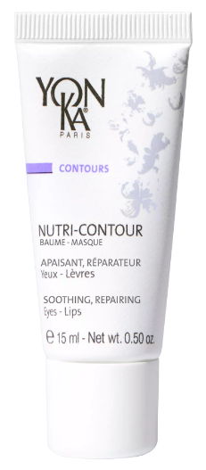
Nutri-Contour
Reformulation
Une nouvelle formule plus efficace* et plus agréable**.
Efficacité visible en 7 jours seulement**.
82%
Réduction de l'irritation autour des yeux
Protège le contour des yeux du dessèchement
Le maquillage des yeux est plus uniforme
et avec une meilleure tenue pour
90%
7 femmes
Sur 10
*Efficacité à partir de 7 jours
** Test réalisé sous contrôle dermatologique et ophtalmologique. Application de NUTRI-CONTOUR sur le contour des yeux et des lèvres tous les jours, matin et soir pendant 28 jours sur une peau parfaitement nettoyée. Test réalisé sur 22 femmes adultes volontaires, âgées de 30 à 60 ans, présentant une peau déshydratée, fragilisée et irritée.
Notes:
Prouvé : une nouvelle formule plus efficace* et plus agréable**.
RÉSULTATS SUR LE CONTOUR DES YEUX
Efficacité visible en 7 jours seulement**.
Réduction de l'irritation autour des yeux 82
Protège le contour des yeux du dessèchement à 90
Le maquillage des yeux est plus homogène 7 femmes sur 10
et avec une meilleure tenue pour
*Efficacité à partir de 7 jours
** Test réalisé sous contrôle dermatologique et ophtalmologique. Application de NUTRI-CONTOUR sur le contour des yeux et des lèvres tous les jours, matin et soir pendant 28 jours sur une peau parfaitement nettoyée. Test réalisé sur 22 femmes adultes volontaires, âgées de 30 à 60 ans, présentant une peau déshydratée, fragilisée et irritée.

Slide 27
Nutri-Contour
Reformulation
9 sur 10
femmes
Contour des lèvres nourri et protégé
de la sécheresse
Les lèvres sont plus souples et plus confortables
après seulement 7 jours
Les lèvres gercées sont réparées et instantanément
soulagé après seulement 7 jours
95%
77%
Texture agréable à utiliser
100%
Notes:
RÉSULTATS SUR LES LÈVRES ET LEUR CONTOUR
Un contour des lèvres nourri et protégé 9 femmes sur 10
de la sécheresse
Les lèvres sont plus souples et plus confortables à 95 %.
après seulement 7 jours
Les lèvres gercées sont réparées et instantanément 77%.
soulagé après seulement 7 jours
Texture agréable à utiliser à 100%
*Efficacité à partir de 7 jours
** Test réalisé sous contrôle dermatologique et ophtalmologique. Application de NUTRI-CONTOUR sur le contour des yeux et des lèvres tous les jours, matin et soir pendant 28 jours sur une peau parfaitement nettoyée. Test réalisé sur 22 femmes adultes volontaires, âgées de 30 à 60 ans, présentant une peau déshydratée, fragilisée et irritée.

Slide 28
NUTRI CONTOUR
Soin yeux & lèvres nutrition et réparation intense
2 en 1 : yeux & lèvres
Nourrit, hydrate et lisse le contour des yeux et des lèvres
Prévient rides et ridules
Tous types de peaux
Tous âges
Cible
Réduction de l'irritation autour des yeux 82%
Protège le contour des yeux du dessèchement 90%
Le maquillage des yeux est plus uniforme et avec une meilleure tenue pour 7/10 femmes
50 ml
Matin et/ou Soir
*Efficacité à partir de 7 jours
** Test réalisé sous contrôle dermatologique et ophtalmologique. Application de NUTRI-CONTOUR sur le contour des yeux et des lèvres tous les jours, matin et soir pendant 28 jours sur une peau parfaitement nettoyée. Test réalisé sur 22 femmes adultes volontaires, âgées de 30 à 60 ans, présentant une peau déshydratée, fragilisée et irritée.
Notes:
NUTRI-CONTOUR
Descriptif
Véritable cocon de douceur à l’huile de noisette, cette crème polyvitaminée 2 en 1 - contour des yeux et lèvres- nourrit la peau intensément et la préserve du dessèchement ainsi que des premiers signes de l’âge. Parfaitement hydratée, protégée des radicaux libres, facteurs de vieillissement, Nutri-Contour apporte à la peau les actifs réparateurs nécessaires à son équilibre. C'est également un excellent baume SOS pour les lèvres gercées.
Promesse
Soin yeux & lèvres nutrition et réparation intense
Pour qui ?
Tous types de peaux
Tous âges
« J’ai le contour de l’œil qui tiraille »
« J’ai les lèvres gercées »
« J’ai peur d’avoir des rides comme ma mère »
Ingrédients
Huile de noisette : nourrissant
Camomille : apaisant
Vitamine F : anti-déshydrayant
Utilisation à domicile
Matin et/ou soir, après le nettoyage/démaquillage et la brumisation de la Lotion Yon-Ka adaptée, appliquez la crème Nutri-Contour en couche fine sur le contour des lèvres et des yeux - la valeur d'un petit pois par zone. Faites pénétrer par de légers effleurages. Insistez sur les pattes d'oie. Utilisation en salle de soin
Tips
Vos lèvres sont sèches et gercées ? Appliquez Nutri-Contour, le soir, en couche épaisse. Un geste simple pour rendre vos lèvres douces, tout naturellement !
Les + produits
2 en 1 : yeux & lèvres
Triple utilisation : quotidienne, baume SOS lèvres gercées, sleeping masque
Contient de l’huile de noisette et de la camomille
Nourrit, hydrate et lisse le contour des yeux et des lèvres
Prévient rides et ridules
Texture onctueuse qui pénètre rapidement
Prouvé : une nouvelle formule plus efficace* et plus agréable**.
RÉSULTATS SUR LE CONTOUR DES YEUX
Efficacité visible en 7 jours seulement**.
Réduction de l'irritation autour des yeux 82
Protège le contour des yeux du dessèchement à 90
Le maquillage des yeux est plus homogène 7 femmes sur 10
et avec une meilleure tenue pour
*Efficacité à partir de 7 jours
** Test réalisé sous contrôle dermatologique et ophtalmologique. Application de NUTRI-CONTOUR sur le contour des yeux et des lèvres tous les jours, matin et soir pendant 28 jours sur une peau parfaitement nettoyée. Test réalisé sur 22 femmes adultes volontaires, âgées de 30 à 60 ans, présentant une peau déshydratée, fragilisée et irritée.

Slide 29
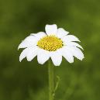
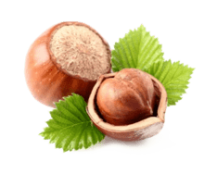
NUTRI CONTOUR
Matin et/ou soir, après le nettoyage/démaquillage et la brumisation de la Lotion Yon-Ka adaptée, appliquez en couche fine sur le contour des lèvres et des yeux - la valeur d'un petit pois par zone. Faites pénétrer par de légers effleurages. Insistez sur les pattes d'oie
Triple utilisation : quotidienne, baume SOS lèvres gercées, sleeping masque
Camomille bio
Apaisante
Adoucissante
Niacinamide
Apaisante
Réparatrice
Squalène d'olive bio
Restaure la barrière cutanée
Hydrate
Assouplit
Trio de cires végétales
(riz-jojoba-candelilla)
Anti-deshydratant
Phospholipides et Polysaccharides
Fini lisse
Facilite l’application du maquillage
Vitamine E & F
Anti-oxydant
Anti-deshydratant
Huile de noisette
Réparatrice
Nourrissante
Notes:
NUTRI-CONTOUR
Descriptif
Véritable cocon de douceur à l’huile de noisette, cette crème polyvitaminée 2 en 1 - contour des yeux et lèvres- nourrit la peau intensément et la préserve du dessèchement ainsi que des premiers signes de l’âge. Parfaitement hydratée, protégée des radicaux libres, facteurs de vieillissement, Nutri-Contour apporte à la peau les actifs réparateurs nécessaires à son équilibre. C'est également un excellent baume SOS pour les lèvres gercées.
Promesse
Soin yeux & lèvres nutrition et réparation intense
Pour qui ?
Tous types de peaux
Tous âges
« J’ai le contour de l’œil qui tiraille »
« J’ai les lèvres gercées »
« J’ai peur d’avoir des rides comme ma mère »
Ingrédients
Ingrédients principaux : Camomille bio + Niacinamide
- Niacinamide déjà présent mais non valorisé (= vit B3/PP) : apaisantes et réparatrices
le squalène d'olive (certifié cosmos) qui aide à restaurer la barrière cutanée et joue un rôle fondamental dans la souplesse et l'hydratation de la peau
un trio de cires végétales de riz, de jojoba et de Candelilla (arbuste) pour protéger les zones fragiles de la déshydratation
une synergie brevetée de phospholipides et de polysaccharides pour un fini ultra lisse et pour faciliter l'application du maquillage.
La formule contient toujours de l'huile de noisette et des vitamines E et F.
Utilisation à domicile
Matin et/ou soir, après le nettoyage/démaquillage et la brumisation de la Lotion Yon-Ka adaptée, appliquez la crème Nutri-Contour en couche fine sur le contour des lèvres et des yeux - la valeur d'un petit pois par zone. Faites pénétrer par de légers effleurages. Insistez sur les pattes d'oie. Utilisation en salle de soin
Tips
Vos lèvres sont sèches et gercées ? Appliquez Nutri-Contour, le soir, en couche épaisse. Un geste simple pour rendre vos lèvres douces, tout naturellement !
Les + produits
2 en 1 : yeux & lèvres
Triple utilisation : quotidienne, baume SOS lèvres gercées, sleeping masque
Contient de l’huile de noisette et de la camomille
Nourrit, hydrate et lisse le contour des yeux et des lèvres
Prévient rides et ridules
Texture onctueuse qui pénètre rapidement

Slide 30
Charte de formulation de Yon-Ka
Un processus d'amélioration continue pour une mise à jour progressive
Augmentation progressive du pourcentage d'ingrédients d'origine naturelle*.
Augmentation progressive du nombre et du pourcentage d'ingrédients certifiés biologiques
Augmentation progressive de l'approvisionnement durable et local
Suppression progressive des ingrédients de la liste rouge
* Norme ISO16128
Notes:
Juste un petit rappel sur la charte de formulation de Yon-Ka
Il s'agit d'un processus d'amélioration continue pour une mise à jour progressive.
Nous augmentons progressivement le pourcentage d'ingrédients d'origine naturelle
Pour l'instant, nous avons une moyenne de 92% d'ingrédients d'origine naturelle.
Nous visons un pourcentage minimum de 95% d'ingrédients d'origine naturelle pour tous les nouveaux produits et avec la volonté d'aller encore plus loin (comme vous l'avez vu pour le lancement du Vit C et de la brume Vital Defense).
Nous augmenterons également le nombre et le pourcentage d'ingrédients certifiés biologiques (nous avons établi la liste de nos ingrédients biologiques, dans quels produits vous pouvez les trouver - nous avons maintenant 25 ingrédients certifiés biologiques dans nos produits !)
Nous voulons accroître l'approvisionnement durable et local.
Nous fournissons nos ingrédients actifs dans le respect de la biodiversité et des personnes afin de limiter notre impact sur l'environnement.
Par exemple, nous utilisons et utiliserons de plus en plus la biotechnologie (comme nous l'avons vu avec le SERUM C20).
Nous utilisons également des sources d'approvisionnement locales lorsque cela est possible (avec SERUM C20, la vitamine C et les cellules natives sont fabriquées en France).
Et bien sûr, éliminer progressivement les ingrédients figurant sur la liste rouge
(parabènes, BHA, phtalates, triclosan, MIT, ingrédients OGM, SLS, perturbateurs endocriniens reconnus, ...)
Progressivement, ce que vous ne trouverez PLUS dans les produits Yon-Ka (nouveaux produits, produits en cours de reformulation) : acrylates, EDTA, phénoxyéthanol, silicones, PEG, PPG, huiles minérales, chlorphénésine, ...

Slide 31
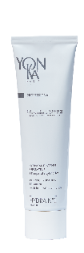
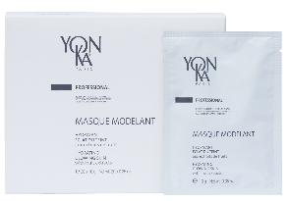
NUTRILESSENCE
Idéal après des conditions météorologiques extrêmes, c'est-à-dire le soleil, le froid, le vent, etc.
Pour toutes les peaux sèches, très sèches et sur-traitées
Masque professionnel personnalisé
Nourrit intensément grâce à l'huile biologique d'Inca Inci
Apaise les sensations de tiraillement et d'irritation
Répare la peau et renforce ses défenses naturelles
Protège la peau

Slide 33
ASTUCES NUTRITION
En plus des cosmétiques, vous pouvez combattre la peau sèche par l'alimentation
ZINC | Diminue les rougeurs en réduisant les irritations et l’inflammation. Lutte contre le stress oxydatif en favorisant la régénération cellulaire par ses propriétés antioxydantes. fruits de mer (principalement les huîtres), viande rouge, fromage, chocolat en poudre et pain complet
VITAMINE B5 | Aide à maintenir l'hydratation et à améliore la capacité de la peau à retenir l'eau. La vitamine B5 régule la production de lipides dans la peau, ce qui contribue à prévenir la déshydratation et à maintenir la peau souple et hydratée. légumes verts, noix, céréales complètes et viande
OMEGA 3&6 | Les cellules de la peau sont principalement constituées de lipides. Il est donc important d'enrichir son alimentation en acides gras insaturés essentiels pour renforcer la barrière lipidique de l'intérieur. poissons gras (sardines, maquereaux, truites, saumons), huiles de noix et de colza
Notes:
La peau a besoin de nutriments essentiels pour protéger et régénérer sa structure. Certaines vitamines et minéraux contribuent à une fonction normale de la peau
Les peaux sèches réagissent avec reconnaissance à une alimentation consciente: les aliments contenant du bêtacarotène, du zinc et de la vitamine H, qui est la vitamine de la peau, ainsi que des acides gras Oméga-3 et Oméga-6 renforcent de l'intérieur la barrière lipidique.
Vitamine B1 : lutte contre le vieillissement de la peau.
Vitamine B2 : favorise l'énergie.
Vitamine B3 : anti-âge et hydratation.
Vitamine B5 : hydratation.
Quelle carence en cas de peau sèche ?
Le zinc est particulièrement important pour la peau. En raison de son abondance dans l'épiderme, on constate qu'une carence en zinc entraîne une peau rugueuse et une fonction barrière altérée. La peau devient de plus en plus sèche
Comme les autres cellules du corps, les cellules de la peau sont principalement constituées de lipides. Il est donc important d’enrichir son alimentation en acides gras insaturés essentiels en mangeant des poissons gras (sardine, maquereau, truite, saumon) et en utilisant des huiles d’assaisonnement riches en oméga 3 comme les huiles de noix et de colza.
VITAMINE B5
La vitamine B5 est aussi bénéfique pour la peau sèche en permettant de maintenir son hydratation et en améliorant sa capacité à retenir l'eau. La vitamine B5 régule la production de graisses dans la peau, ce qui aide à prévenir la déshydratation et à maintenir une peau souple et hydratée.
La vitamine B5 se trouve en abondance dans les aliments du quotidien comme les légumes verts, les noix, les grains entiers et la viande.
En utilisant des produits de soins de la peau contenant de la vitamine B5 et en suivant un régime alimentaire riche en vitamine B5, vous agirez correctement pour lutter contre la sécheresse cutanée

Slide 34
ASTUCES NUTRITION
EXTRA TIPS
Notes:
Hydratation interne : Boire suffisamment d'eau est essentiel pour maintenir une peau bien hydratée. La recommandation générale est de boire au moins 8 verres d'eau par jour.
Alimentation équilibrée : Une alimentation riche en nutriments essentiels, tels que les vitamines, les minéraux et les acides gras oméga-3, contribue à la santé de la peau. Les aliments comme les fruits, les légumes, les noix, les graines et les poissons gras peuvent aider à maintenir une peau éclatante.
Éviter les douches trop chaudes : L'eau chaude peut enlever les huiles naturelles de la peau, laissant celle-ci sèche. Optez pour des douches tièdes et limitez leur durée.
Utiliser des humidificateurs : Les humidificateurs ajoutent de l'humidité à l'air, ce qui peut aider à prévenir le dessèchement de la peau, surtout en hiver lorsque l'air est sec.
Protéger la peau du soleil : Les rayons UV peuvent endommager la peau et la dessécher. Utilisez toujours un écran solaire avec un SPF approprié, même par temps nuageux.
Porter des vêtements appropriés : Les tissus doux et naturels comme le coton sont moins susceptibles d'irriter la peau que des tissus synthétiques. Choisissez des vêtements amples et respirants.
Éviter le tabac et limiter la consommation d'alcool : Le tabagisme et la consommation excessive d'alcool peuvent affecter négativement la santé de la peau. Évitez-les autant que possible.
Gérer le stress : Le stress peut avoir des effets néfastes sur la peau. La pratique régulière de techniques de gestion du stress, comme la méditation et le yoga, peut contribuer à maintenir une peau saine.
Sommeil adéquat : Un sommeil suffisant permet à la peau de se régénérer. Essayez d'avoir une bonne routine de sommeil pour favoriser la santé globale de la peau.
Éviter les nettoyants agressifs : Utilisez des nettoyants doux pour le visage qui ne décapent pas les huiles naturelles de la peau. Un nettoyage excessif peut entraîner un dessèchement.

Slide 35
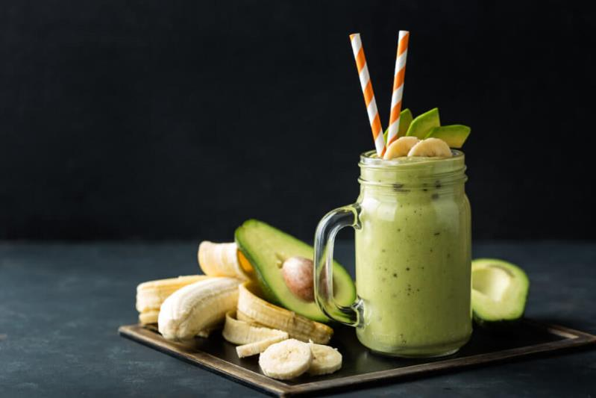
ASTUCES NUTRITION
SMOOTHIE BANANE & AVOCAT AU LAIT D’AMANDE
3 bananes
2 avocats
500 ml de lait d’amande
1 - Mixer les bananes épluchées et coupées en morceaux avec la chair des avocats
2 - Ajouter le lait d’amande
3 - Mixer jusqu’à obtenir un jus bien lisse
Savourer !
Notes:
La texture dépend de la quantité de lait

Slide 36
JOUONS !
PRÉPAREZ VOTRE TÉLÉPHONE ET SCANNEZ LE CODE QR QUI S'AFFICHERA
INDIQUEZ VOTRE NOM ET VOTRE PAYS
PERSONNALISER VOTRE AVATAR SI VOUS LE SOUHAITEZ
LIRE LA QUESTION SUR L'ORDINATEUR ET Y RÉPONDRE SUR VOTRE TÉLÉPHONE

Slide 37
Merci !

